Slide 2
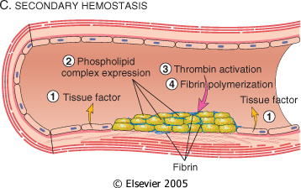
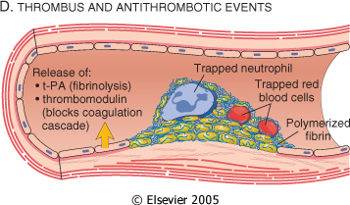

Slide 3
zimogeni
cofattori
zimogeni
cofattori
attivatori
inibitori
zimogeni
cofattori
attivatori

Slide 5
COFATTORE
ZIMOGENO
TF
VII
Via estrinseca
VIII
IX
Via intrinseca
V
X
Via comune

Slide 6
VIA COMUNE
Via intrinseca
Via estrinseca
Ca2+
Va
Xa
FOSFOLIPIDI
(fosfatidilserina piastrine)
Protrombina
Ca2+
FOSFOLIPIDI
trombina
fibrinogeno
polimeri di fibrina
legati da legami covalenti
monomeri di fibrina
polimeri di fibrina
XIIIa

Slide 7
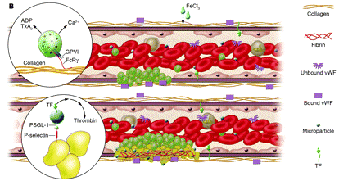
Le piastrine aggregate legano “microparticelle” che
esprimono PSGL-1 e TF. La presenza di TF nel contesto
dell’aggregato piastrinico attiva la coagulazione

Slide 8
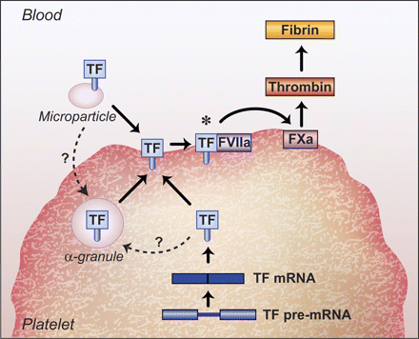
TF viene sintetizzato da piastrine attivate

Slide 9
VIA ESTRINSECA
Xa
Ca2+
VIIa
FOSFOLIPIDI
(fosfatidilserina piastrine)
TF
X

Slide 10
VIA INTRINSECA
XIIa
XIa
Xa
IXa
FOSFOLIPIDI
VIIIa
X

Slide 11
LA COAGULAZIONE IN VIVO:
I. TF E VIIa POSSONO ATTIVARE IL FATTORE IX
VIIIa
IXa
FOSFOLIPIDI
Xa
Ca2+
X
VIIa
FOSFOLIPIDI
TF

Slide 12
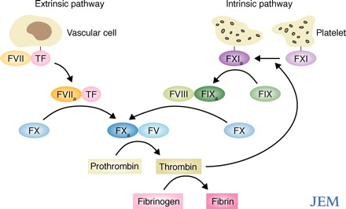
LA COAGULAZIONE IN VIVO:
II. TROMBINA ATTIVATA PUO’ ATTIVARE XI LEGATO A
SUPERFICIE PIASTRINICA
Colman, Journal of Experimental Medicine 203: 493-495, 2006

Slide 13
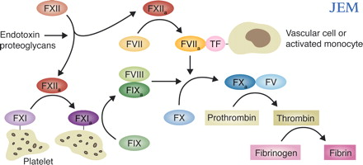
LA COAGULAZIONE IN VIVO:
III. IN CONDIZIONI DI ABNORME ATTIVAZIONE DEL FATTORE XII
(esposizione di sottoendotelio negli shock settici), QUESTI PUO’ SVOLGERE
UN RUOLO ATTIVATORIO DIRETTO O INDIRETTO
Polifosfati rilasciati dalle piastrine
RNA

Slide 14
Meccanismi di regolazione negativa della coagulazione sanguigna
I. Inibitori dell’attivazione.
TFPI (Tissue Factor Pathway Inhibitor): inibisce complesso TF/VII
II. Inibitori degli zimogeni attivati (SERPINE).
Antitrombina III; Cofattore eparinico II: inibiscono trombina, Fattore X, Fattore IX
III. Inibitori di cofattori.
Trombomodulina, Proteina C, Proteina S: inibiscono Fattori V e VIII

Slide 15
TROMBOMODULINA
TROMBINA
TROMBINA
PROTEINA C
-
+
PROTEINA S
VIII
V
Recettore endoteliale per la proteina C (EPCR)
ESPRESSIONE REGOLATA: TNFα, IL-1 RIDUCONO, IL-4 INDUCE

Slide 16
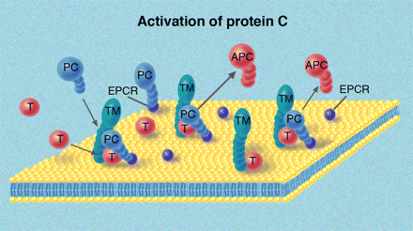
Dahlback Blood 112:19-27, 2008

Slide 17
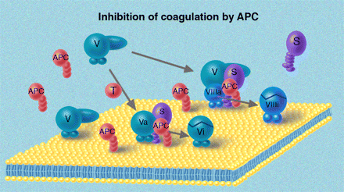

Slide 18
ORGANIZZAZIONE DEL SISTEMA FIBRINOLITICO
PLASMINOGENO
-
Inibitori (PAIs)
ATTIVATORI DEL
PLASMINOGENO
(PAs)
-
PLASMINA
α2 anti-plasmina
FIBRINA POLIMERIZZATA
FRAMMENTI SOLUBILI
ALTRI SUBSTRATI
Fibrinogeno
Fattori V e VIII
Proteine del complemento
Proteine della matrice extracellulare:
Azione diretta o mediata da attivazione di
collagenasi ed elastasi

Slide 19
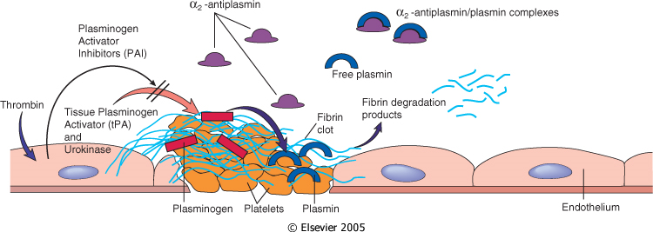

Slide 20
Trombo rosso
Trombo murale o bianco
ARTERIE
VENE

Slide 21
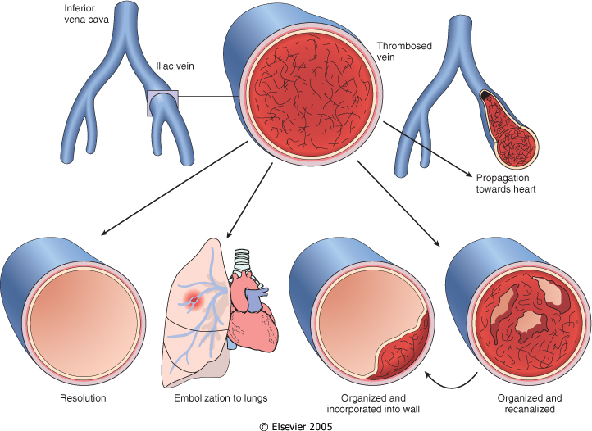

Slide 22
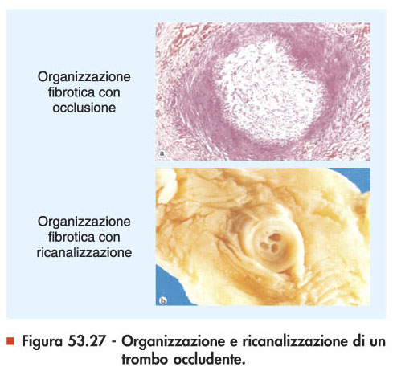
Figura 53.27 - Organizzazione e ricanalizzazione di un trombo occludente.
Dal volume: Pontieri “Patologia Generale”
Piccin Nuova Libraria S.p.A.

Slide 23
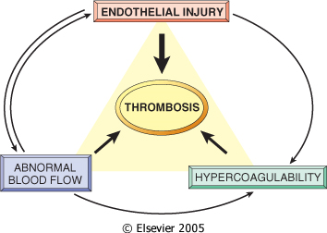
LA TRIADE DI VIRCHOW

Slide 24
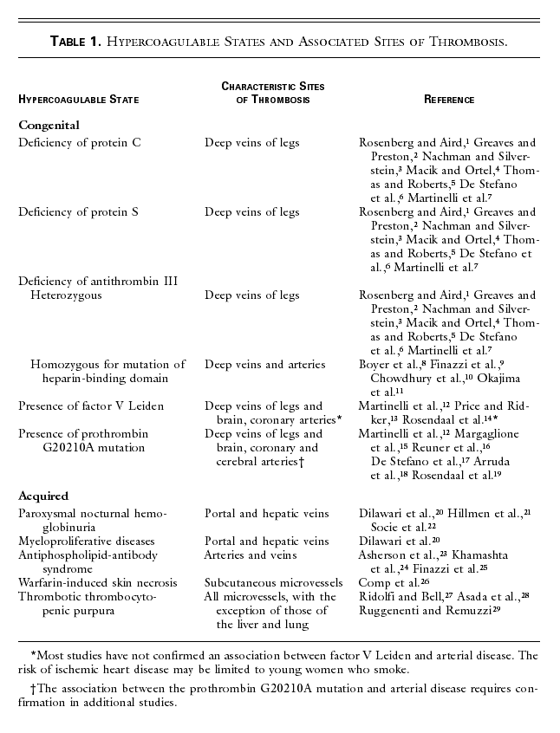
Esposizione TF
alterazioni ADAMTS/danno endoteliale
Meccanismo
Ridotta inattivazione Fattori V e VIII
Ridotta inibizione zimogeni
Resistenza all’azione della Proteina C
(“APC resistance”)
Aumentati livelli di protrombina per
aumentata trascrizione o stabilità mRNA
emolisi
Esposizione TF

Slide 25
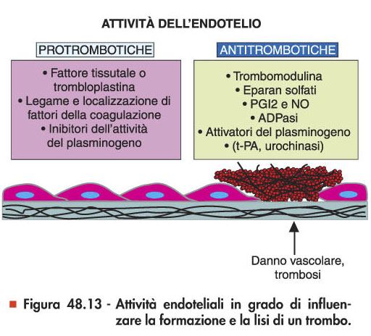
Figura 48.13 - Attività endoteliali in grado di influenzare la formazione e la lisi di un trombo.
REGOLAZIONE TONO VASALE
Produzione di NO
Produzione di endotelina
I 4 maggiori meccanismi
di inibizione del processo
emostatico
Dal volume: Pontieri “Patologia Generale”
Piccin Nuova Libraria S.p.A.

Slide 26
H
H
O
O
H₂N
C
C
H₂N
C
OH
C
OH
(CH₂)₃
+ O₂
(CH₂)₃
+ NO
NH
NOS
NH
C
C
NH₂
NH
NH₂
O
L-ARGININA
CITRULLINA

Slide 27
NO sintasi (NOS)
calmodulina
FAD
NADPH
calmodulina
FAD
NADPH
NOS neuronale: nNOS, Tipo I
(costitutiva; calcio-dipendente)
NOS endoteliale: eNOS, Tipo III
(costitutiva; calcio-dipendente)
NO
calmodulina
FAD
NADPH
NOS inducibile: iNOS, Tipo II

Slide 28
calmodulina
calmodulina
FAD
NADPH
FAD
NADPH
NOS endoteliale: eNOS, Tipo III
(costitutiva; calcio-dipendente)
NOS neuronale: nNOS, Tipo I
(costitutiva; calcio-dipendente)
SNC:
Accoppiamento attività nueronale-flusso cerebrale
Azione neurotossica
SNP:
Regolatore della peristalsi intestinale
Vasodilatatore
Broncodilatatore
Vasodilatazione
Inibizione dell’aggregazione piastrinica
Inibizione dell’adesione dei leucociti
Regolazione dell’espressione genica
Regolazione del metabolismo energetico
calmodulina
FAD
NADPH
Attività microbicida e citotossica
Immunomodulazione
Regolazione dell’espressione genica
NOS inducibile: iNOS, Tipo II

Slide 29
acetilcolina
bradichinina
Arg
EC
+
+
eNOS
[Ca2+]
NO
+
GTP
sGuanilato
Ciclasi
Rilasciamento muscolare
SMC
cGMP
Citochine (TNF/IL-1)
Arg
EC
iNOS
induzione
NO

Slide 30
